Slide 1
光学深度工程代码框架
2025/2

Slide 2
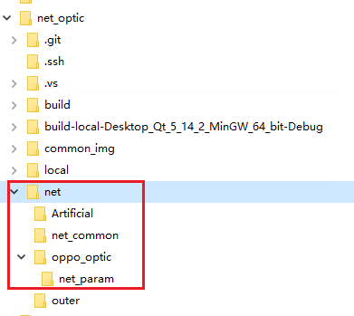
整体框架
1、工程里面只有net子文件夹里面是整机编库代码
2、Artificial里面包含防伪，mask，异物，残留等外部调用代码，
相较于目前整机工程，改动主要是将部分相同及相似函数合并
统一，简化代码，以及后续由内部编库，其余都保持不变
上述网络的参数更新方式和原先传统工程相同，通过fp_xml格式解析。
3、net_common里面是一些底层函数（卷积neon)以及一些常用网络模块（mobilenet）等等公共模块。
4、oppo_optic是深度识别工程接口及内部模块，其中net_param里面是各网络模块的参数文件。

Slide 3
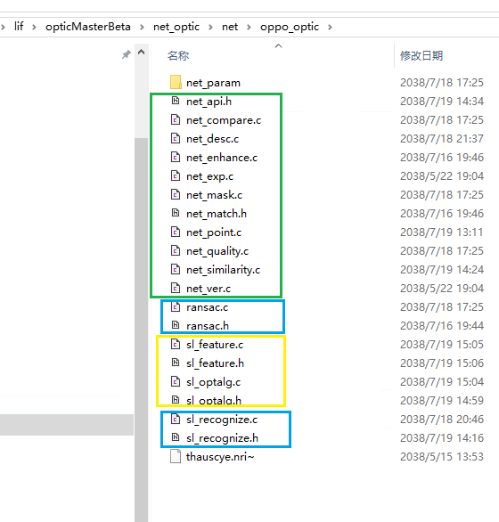
OPPO_OPTIC
1、
2、绿色部分是各网络模块的工程及调用接口
net_compare.c:分类器
net_api.h:网络公共接口文件
net_enhance.c:增强模块
net_exp.c：扩边模块（目前光学没有该部分）
net_point.c:提点模块
net_desc.c:描述子
net_mask.c:mask模块（该模块内部跑库使用，外部由于调用外部mask并传入，并不会调用该模块）
net_quality.c:质量分数网络
net_similarity.c:相似度网络
3、蓝色部分是匹配部分：主要是求hamming距离，最近邻及ransac等匹配相关内容
4、黄色部分是识别工程接口文件及内部实现
(其中sl_feature是将一些局部子函数隔离到这一块，可以考虑改一个更合适的文件名称）

Slide 4


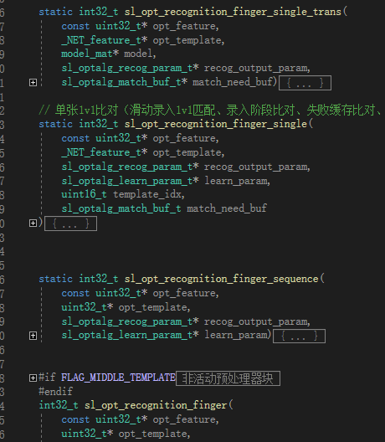

主要接口函数
提特征：上面内部跑库，下面整机工程，区别只有mask，改动注意两处同步
录入：
匹配：右图由下向上逐层调用，最终输出匹配结果
学习：
临时模板:代码中后缀带local字样的
残留判断内部识别策略：目前只是初步搭建，没有实际测试过

Slide 5
其余函数
1、带mtemplate字样的是中模板:光学目前暂未调试及使用
2、带big字样的是大模板：光学目前暂未调试及使用
3、其余代码都是上述函数的子函数，可以在了解上述代码时具体了解

Slide 6
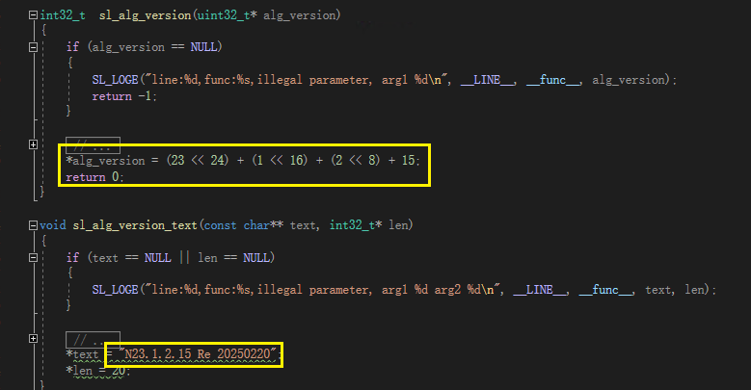
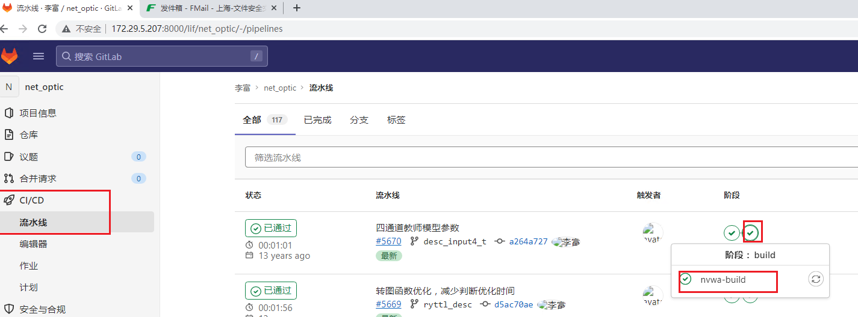
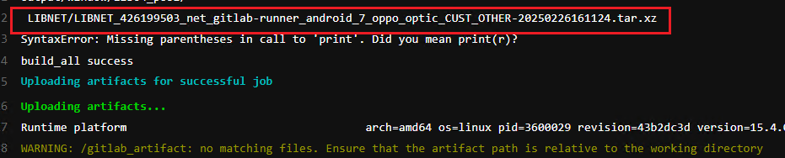
整机编库
1、修改左边两处版本号
2、将工程推入gitlab可自动进行编库
3、编译过程及结果可以在右第二幅图像点进去看到
4、成功的话如图三末尾会出现文件包名称

Slide 7
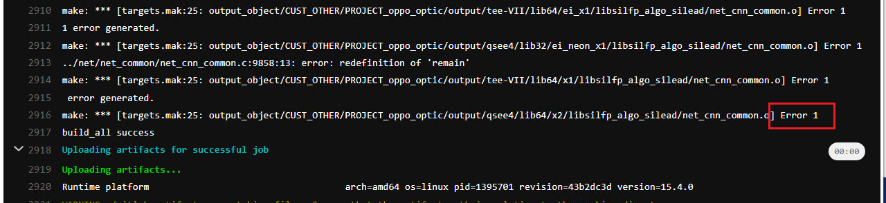
整机编库
5、失败的话如右图会报error
6、成功最后在本地电脑搜索如下路径
\\172.29.5.207\ftp\output\LIB_NET_OPTIC
在该地址即可找到和刚才打印文件包名相同的文件包（如果没有账号请联系管理员）

Slide 8
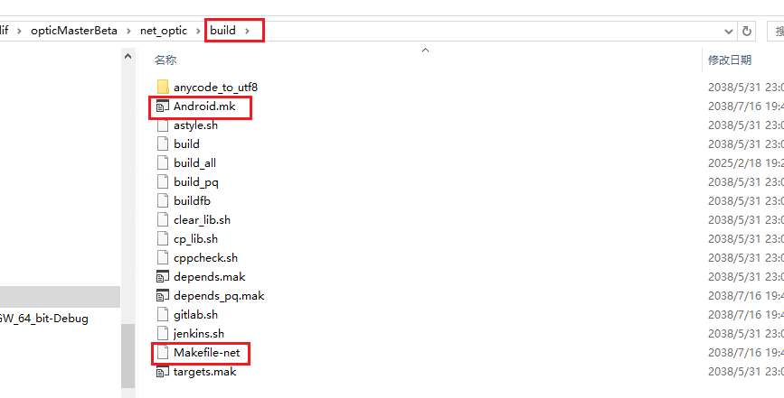
整机编库
右边build目录里边便是编库的相关代码，在两个红色框中可以看到哪些文件编入了库中。需要增删编库文件在这两个代码类似位置修改即可，其余编库改动可以自己了解其它部分代码按照需求修改。（注意：目前关于build的修改都需要管理员才能提交,要修改这部分内容请联系管理员）

Slide 9
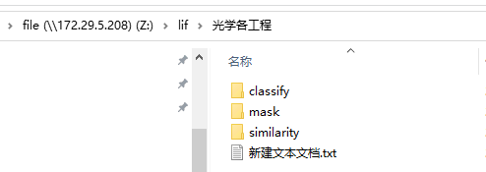
各网络模块代码路径
各部分代码放在如下路径，其中提点和质量分数网络正在整理，后续会补充放置在该路径

Slide 10
光学当前正在验证中的优化项
1、描述子网络:
（1）考虑到32*32->16*16下采样精度丢失较严重，正在尝试通过32*32奇偶行列切片成4通道，然后采用组卷积升维，验证效果
（2）增加湿手指数据
（3）patch增加mask，尝试优化部分按压效果
2、小面积分类器：针对重叠面积小的走单独分类器分支

